Slide 1


Slide 2

Administração
Ricardo Hofmeister de Almeida Martins Costa
Presidente
Alexandre Corrêa da Cruz
Vice-Presidente
Laís Helena Jaeger Nicotti
Corregedora Regional
Maria Madalena Telesca
Vice-Corregedora Regional

Slide 3
Comitê de Patrimônio, Logística e Sustentabilidade
Rodrigo Trindade de Souza, Juiz Auxiliar da Presidência (Coordenador)
Daniel Souza de Nonohay, Juiz Auxiliar da Corregedoria Diogo de Seixas Grimberg, Secretário-Geral da Presidência Rejane Carvalho Donis, Diretora-Geral
Bárbara Burgardt Casaletti, Diretora da Secretaria de Governança e Gestão Estratégica Elen Cristina Presotto, Coordenadora de Sustentabilidade, Acessibilidade e Inclusão João enrique Carvalho de Lima Ribas, gestor vinculado à Secretaria de Administração Aldo da Silva Jardim, servidor vinculado à Secretaria-Geral Judiciária

Slide 4
SUMÁRIO
INTRODUÇÃO................................................................................................................................................... 5
CONSOLIDAÇÃO DE RESULTADOS 2025................................................................................................... 7
Uso eﬁciente de insumos, materiais e serviços..............................................................................................8
Energia elétrica...................................................................................................................................................................9
Água e esgoto................................................................................................................................................................... 10
Gestão de resíduos..........................................................................................................................................................11
Ações e Capacitações Contínuas.......................................................................................................................... 12
Deslocamento....................................................................................................................................................................13
Obras de reformas e leiaute.....................................................................................................................................14
Aquisições e contratações sustentáveis...........................................................................................................15
Descarbonização.............................................................................................................................................................16
DESEMPEN O DE INDICADORES.............................................................................................................. 20
SÉRIE ISTÓRICA DE DESEMPEN O (2021-2025)............................................................................... 22
uso eﬁciente de insumos, materiais e serviços................................................................................................ 23 Energia elétrica..................................................................................................................................................................... 24
Água e esgoto........................................................................................................................................................................24 Qualidade de vida no ambiente de trabalho.................................................................................................... 25
Sensibilização e capacitação contínua................................................................................................................. 25
Deslocamento de pessoal a serviço, bens e materiais...............................................................................26 Obras de reformas e leiaute........................................................................................................................................ 26
Equidade e diversidade................................................................................................................................................... 27
Aquisições e contratações sustentáveis............................................................................................................... 27
DESEMPEN O DOS PLANOS DE AÇÃO.................................................................................................... 28

Slide 5
INTRODUÇÃO
O presente relatório do Plano de Logística Sustentável (PLS) de 2025 consolida o desempenho e as iniciativas do Tribunal Regional do Trabalho da 4ª Região (TRT4) em prol de uma gestão pública responsável e eﬁciente. Este documento marca um ciclo de transição e amadurecimento institucional, sendo o primeiro relatório elaborado após as atualizações normativas trazidas pelas Resoluções CNJ nº 550/2024 e nº 594/2024.
A Política Nacional de Sustentabilidade do Poder Judiciário, originalmente instituída pela Resolução CNJ nº 400/2021, passou por reformulações profundas com o advento da Resolução CNJ nº 550/2024. A nova norma ampliou o conceito de sustentabilidade, transcendendo o viés estritamente ambiental para integrar as dimensões econômica, social e cultural.
Em resposta a essas mudanças, o TRT4 promoveu uma reestruturação completa de sua estratégia de logística sustentável. Diferente de uma simples revisão de metas, o Comitê de Patrimônio, Logística e Sustentabilidade deliberou pela elaboração de um novo Plano de Logística Sustentável, proposta posteriormente ratiﬁcada pela Presidência deste Tribunal.
A nova sistemática do Conselho Nacional de Justiça conferiu maior autonomia aos órgãos para selecionar indicadores que reﬂitam sua realidade institucional e seus respectivos Planos Estratégicos, desde que observados temas mínimos obrigatórios. No TRT4, a estrutura do PLS 2025 fundamenta-se em um indicador por tema, com exceção do tópico "Deslocamento", que conta com dois indicadores especíﬁcos.
Os temas de monitoramento abrangem:
Uso eﬁciente de insumos, materiais e serviços;
Energia elétrica,
Água e esgoto;
Gestão de resíduos;

Slide 6

Qualidade de vida no ambiente de trabalho;
Sensibilização e capacitação contínua;
Deslocamento de pessoal, bens e materiais;
Obras, reformas e adequações de leiaute;
Equidade, diversidade;
contratações sustentáveis;
Descarbonização (novo tema incorporado através da Res. CNJ 594/2024).
Como diferencial, no tema "Gestão de Resíduos", o Tribunal instituiu o indicador de Aderência ao Programa de Gestão de Resíduos Sólidos (PGRS), visando monitorar a eﬁcácia do descarte em cada Unidade Judiciária. Destaca-se ainda, a contratação onerosa de cooperativas de catadores, iniciativa que materializa a dimensão social da sustentabilidade ao fomentar o trabalho decente e garantir maior precisão na mensuração dos resíduos gerados.
Alinhado à Resolução CNJ nº 594/2024, que instituiu o Programa Justiça Carbono Zero, o TRT4 assumiu o compromisso de alcançar a neutralidade de emissões até 2030. No ano de 2025, o Tribunal deu passos fundamentais com a elaboração de seu primeiro Inventário de Emissões de Gases de Efeito Estufa (EGEE) e de seu respectivo Plano de Descarbonização.
O inventário inicial, focado no complexo do prédio-sede em Porto Alegre, registrou a emissão de 1.383,57 toneladas de CO2 equivalente. A partir desse diagnóstico, o Tribunal estruturou sua atuação nos pilares de Medição, Redução e Compensação, integrando ações de energia renovável e mobilidade sustentável ao seu Plano de Ações, em total sintonia com os Objetivos de Desenvolvimento Sustentável (ODS) da Agenda 2030 da ONU.
As ações previstas para o biênio 2025-2026 tanto dão continuidade a ações anteriores, quanto marcam o início de um novo método de apuração. Este relatório não apenas presta contas do desempenho atual, mas prepara o terreno para um próximo ciclo plurianual. Conforme planejamento, no segundo semestre de 2026, terá início a elaboração do PLS 2027-2031, consolidando a cultura da sustentabilidade no Tribunal Regional do Trabalho da 4ª Região.

Slide 7

CONSOLIDAÇÃO DE RESULTADOS 2025
7

Slide 8

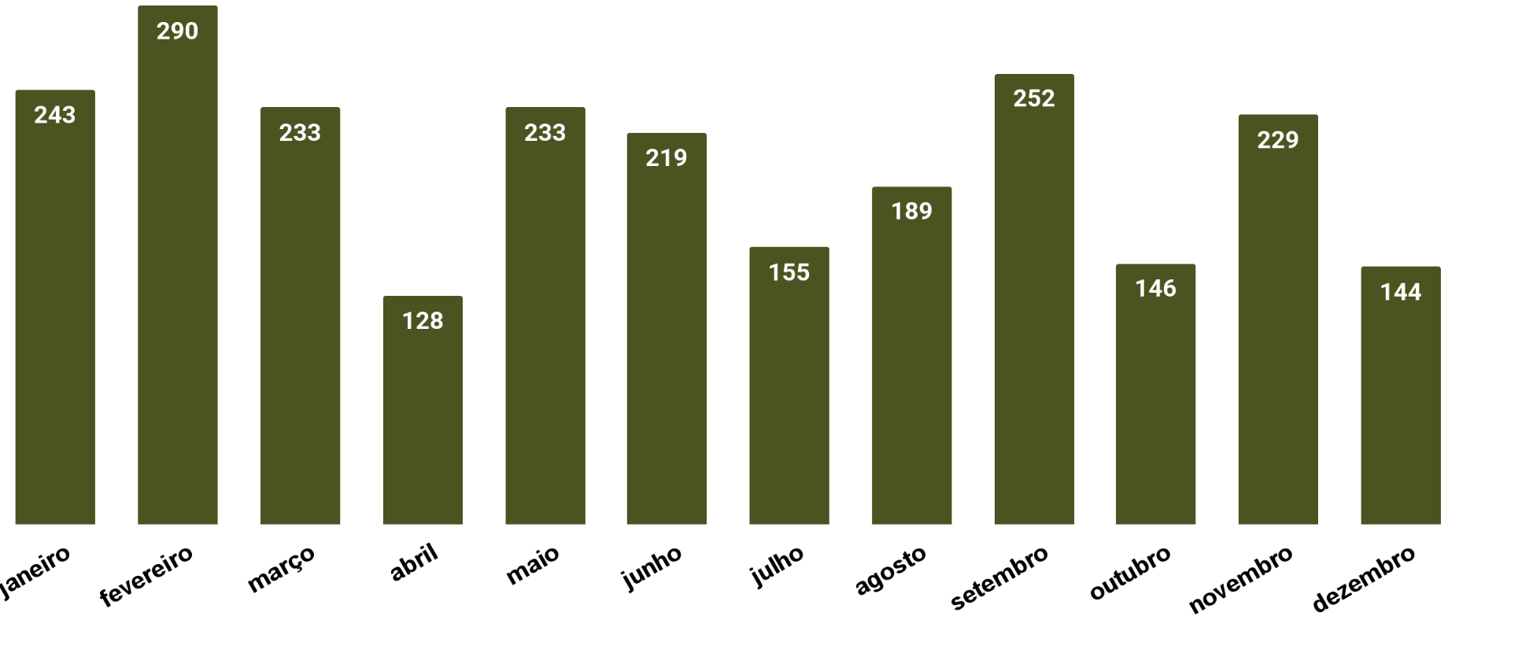
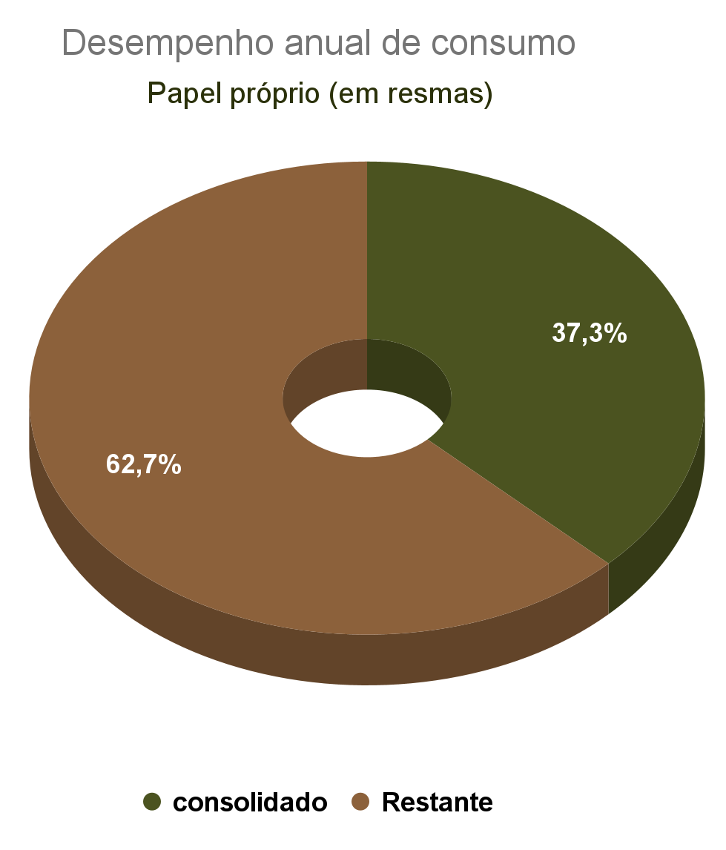
8
1. Uso eﬁciente de insumos, materiais e serviços
Consumo de papel próprio
(em resmas)
Consolidado | 2.461 resmas
Meta anual | 6.593 resmas
Desempenho | 37,33%
Avaliação | Dentro da Meta

Slide 9
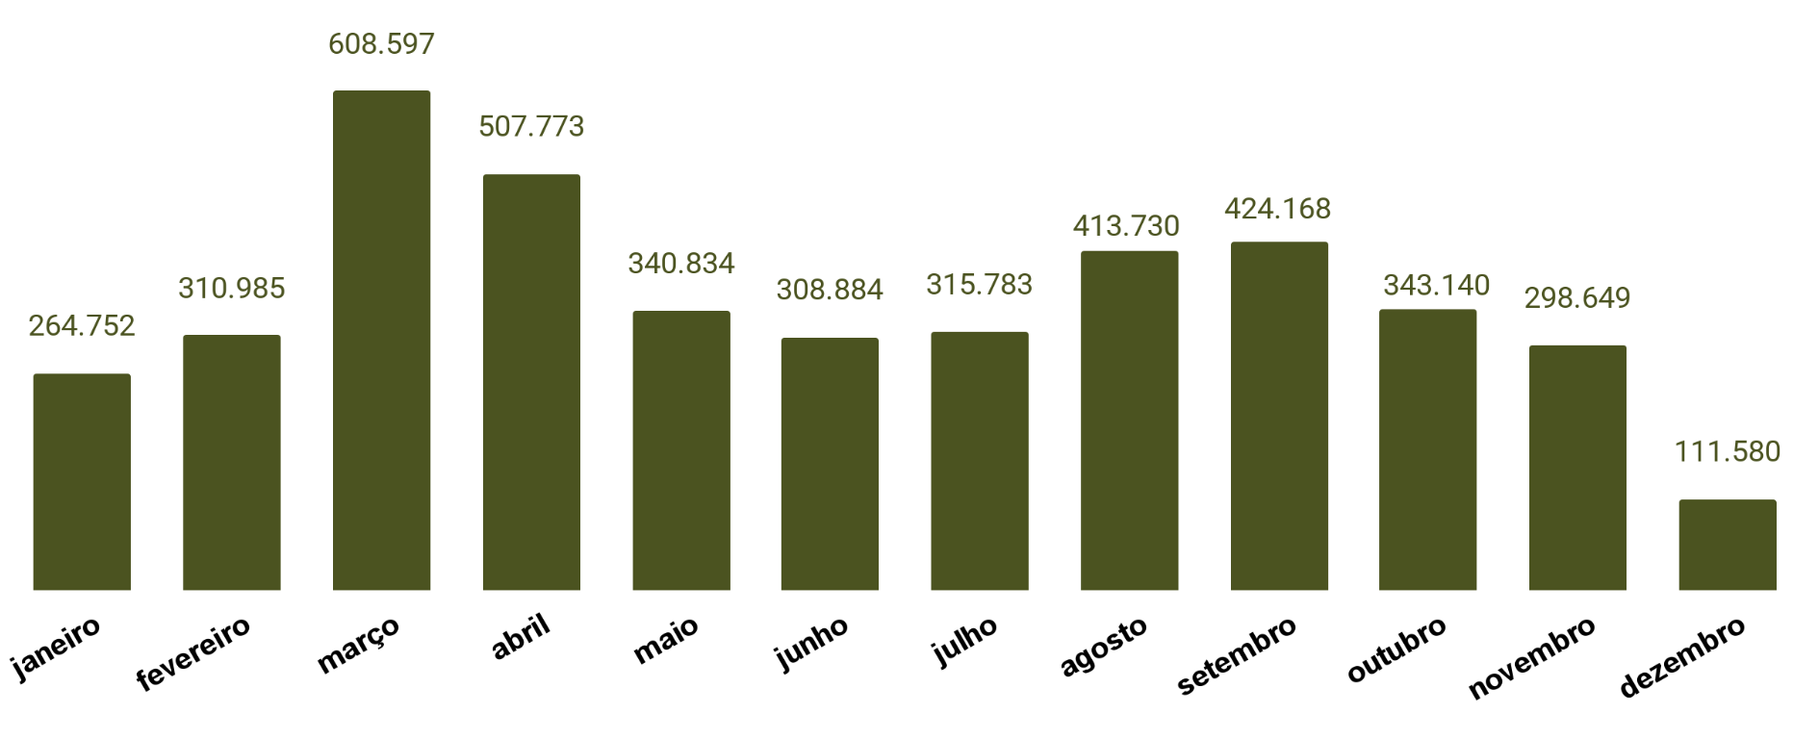
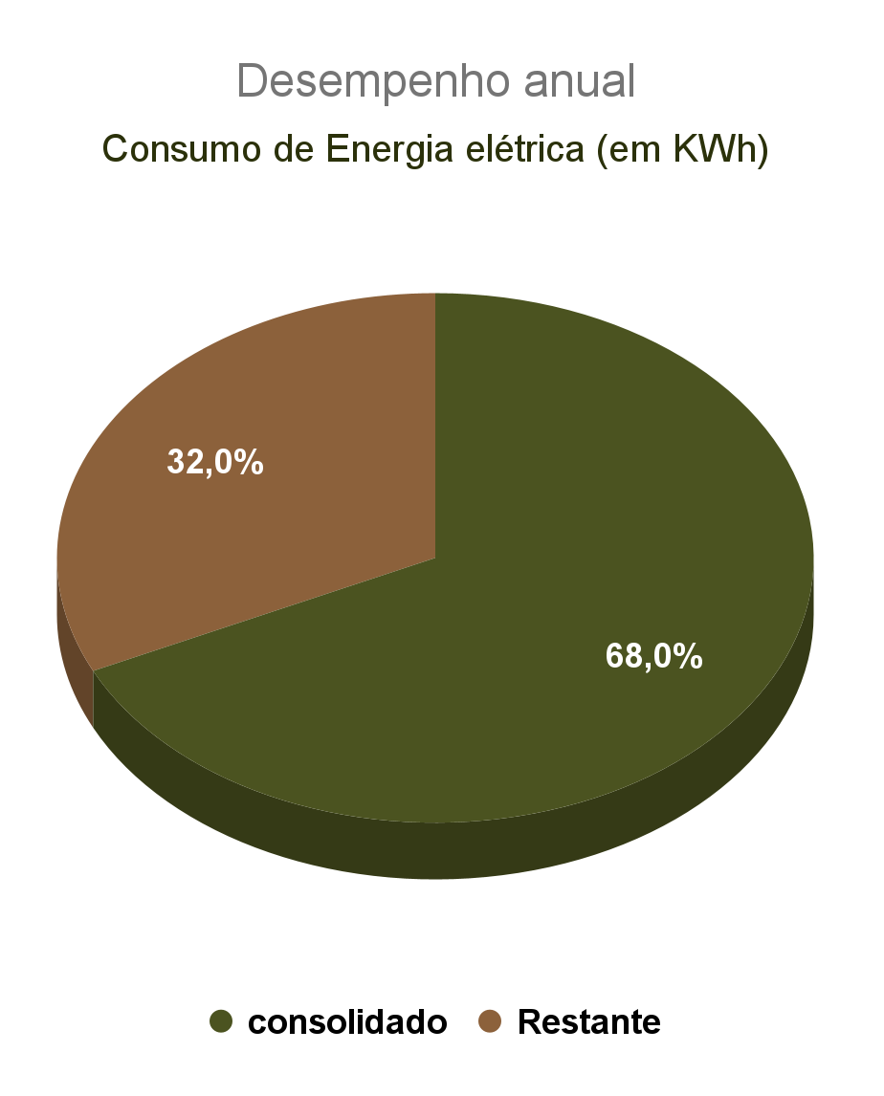
9
2. Energia elétrica
Consumo de energia elétrica
(em kWh)
Consumo de energia elétrica
Consolidado | 4.248.874,67
Meta anual | 6.250.209
Desempenho | 67,98%
Avaliação | Dentro da Meta

Slide 10
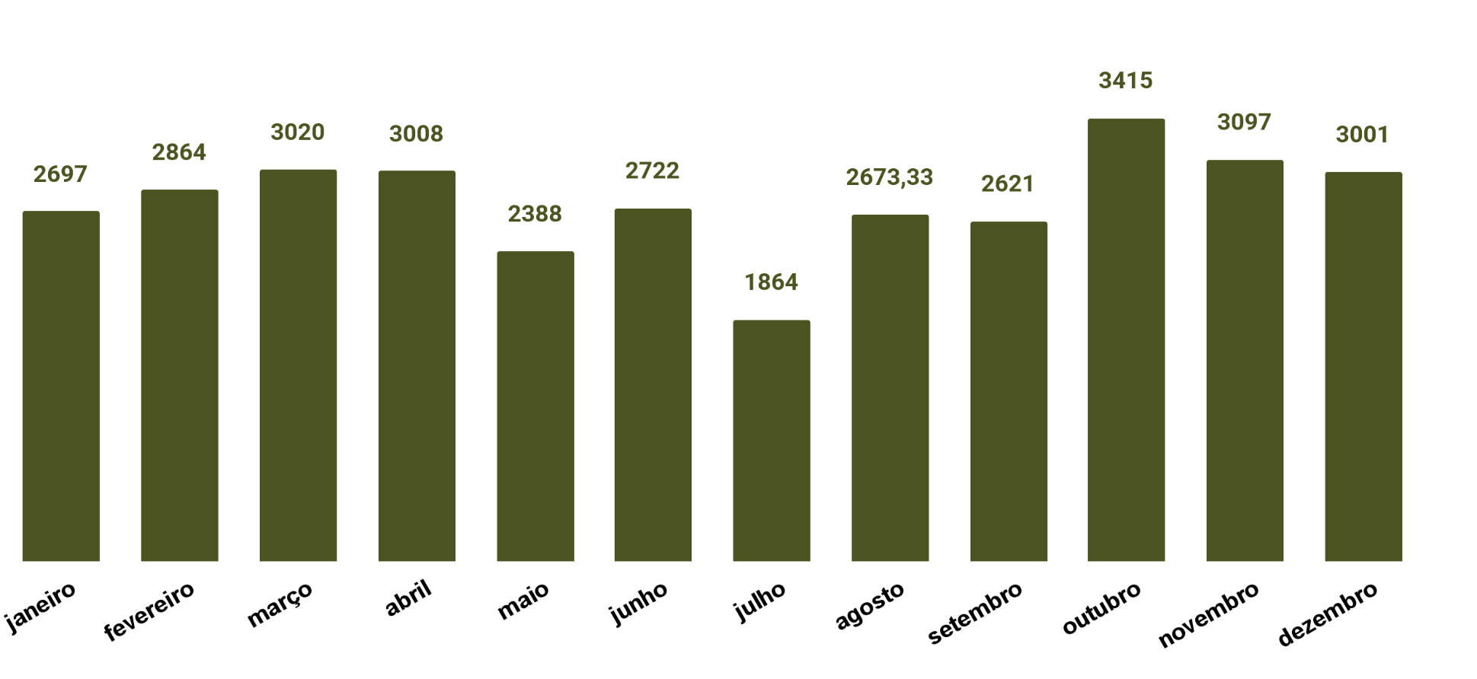
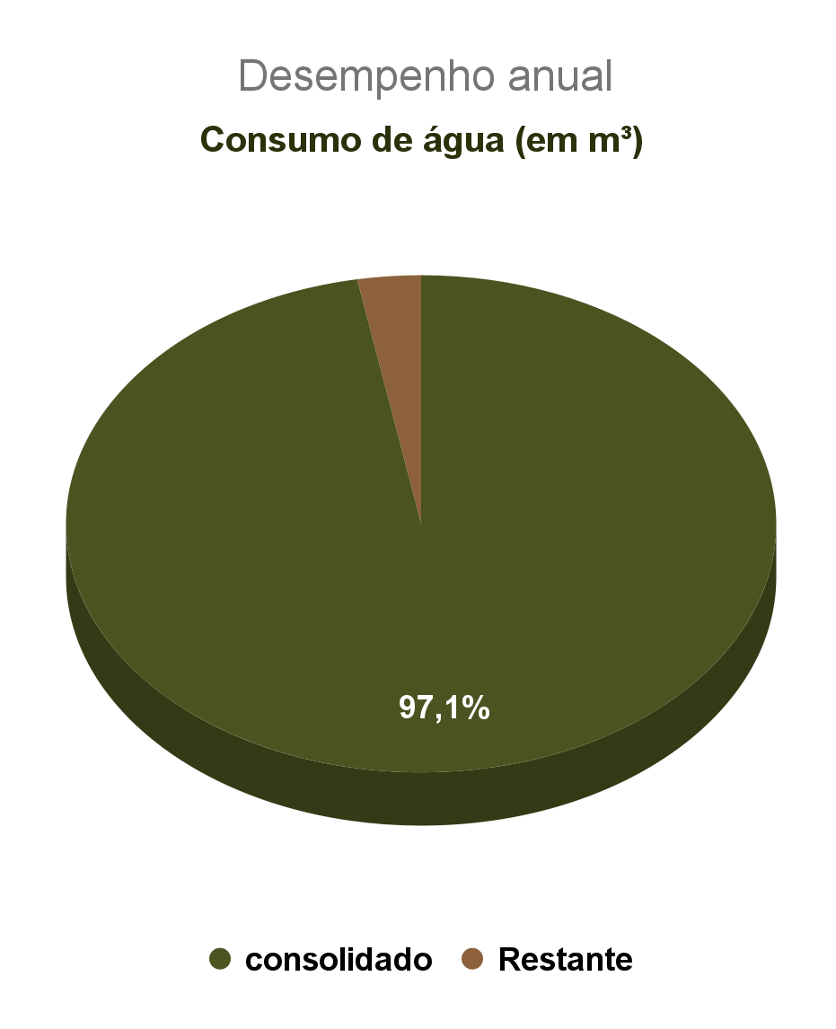
10
3. Água e esgoto
Consumo de água
(em m³)
Consolidado | 33.370 m³
Meta anual | 34.362 m³
Desempenho | 97,11%
Avaliação | Dentro da Meta

Slide 11
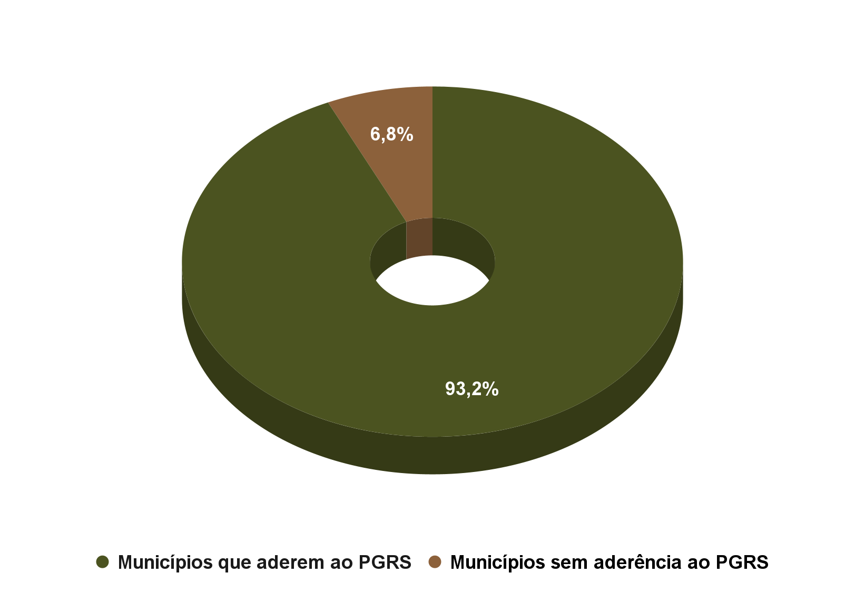
11
4. Gestão de resíduos
Aderência ao PGRS
A contratação onerosa de cooperativas, associações ou empresas para a execução da coleta seletiva nos municípios em que o serviço não é prestado pela Administração Pública não se viabilizou em cinco localidades, em razão da inexistência de interessados, mesmo após as tentativas formalmente promovidas pelo Tribunal. Em consequência, permanece inexistente a prestação do serviço de coleta seletiva nos municípios de São Jerônimo, Taquari, Bagé, Dom Pedrito e Itaqui, onde há Unidades Judiciárias do TRT4.

Slide 12
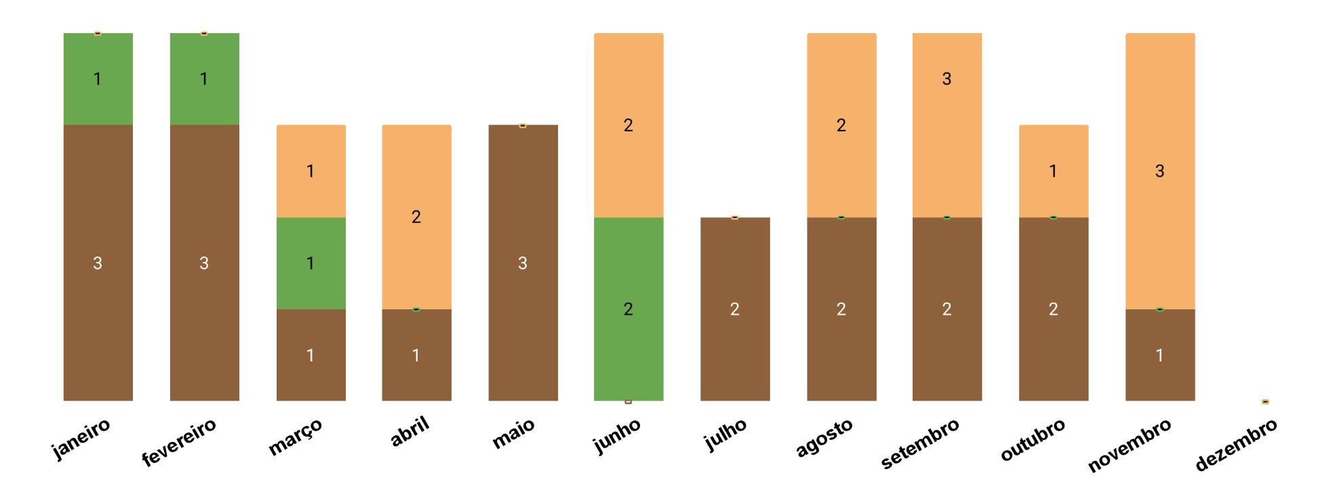
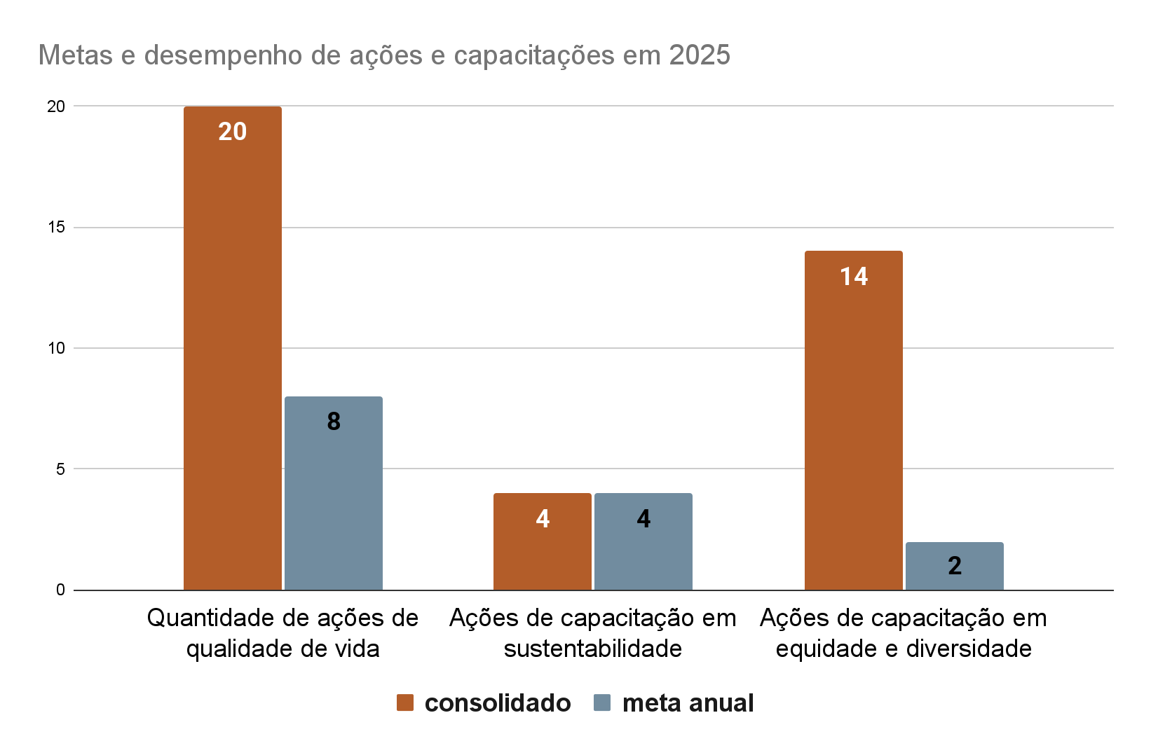
12
5. Ações e Capacitações Contínuas
Ações de qualidade de vida, de capacitação em sustentabilidade e capacitação em equidade e diversidade

Slide 13
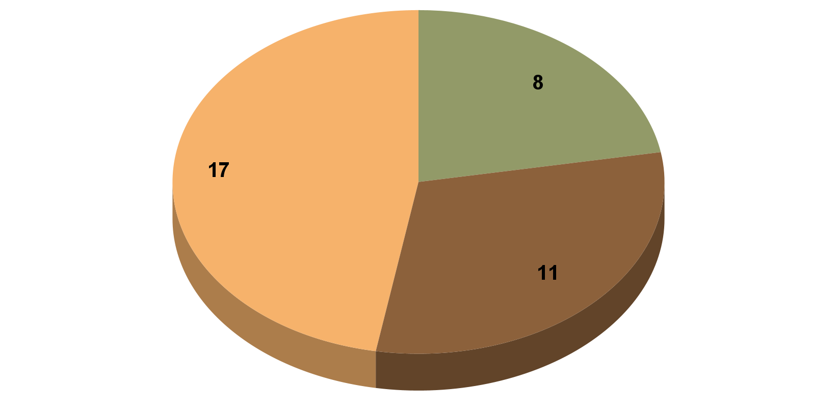

13
6. Deslocamento
Quantidade de veículos
No total, há 36 veículos na frota do TRT4, conforme o disposto no gráﬁco. Este número atinge a meta estabelecida de haver no máximo 38 veículos na frota no ano de 2025. Há a meta de aquisição de veículos movidos exclusivamente por fontes alternativas de energia. Em 2025 essa meta era zero. Em 2026, há em planejamento a aquisição de 2 veículos.
Encontra-se em andamento, por intermédio do PROAD nº 8020/2025, o processo de doação do veículo GM Spin, ano/modelo 2014/2015, o que permitirá o atingimento da meta estimada de 35 veículos, conforme previsto no planejamento institucional.

Slide 14
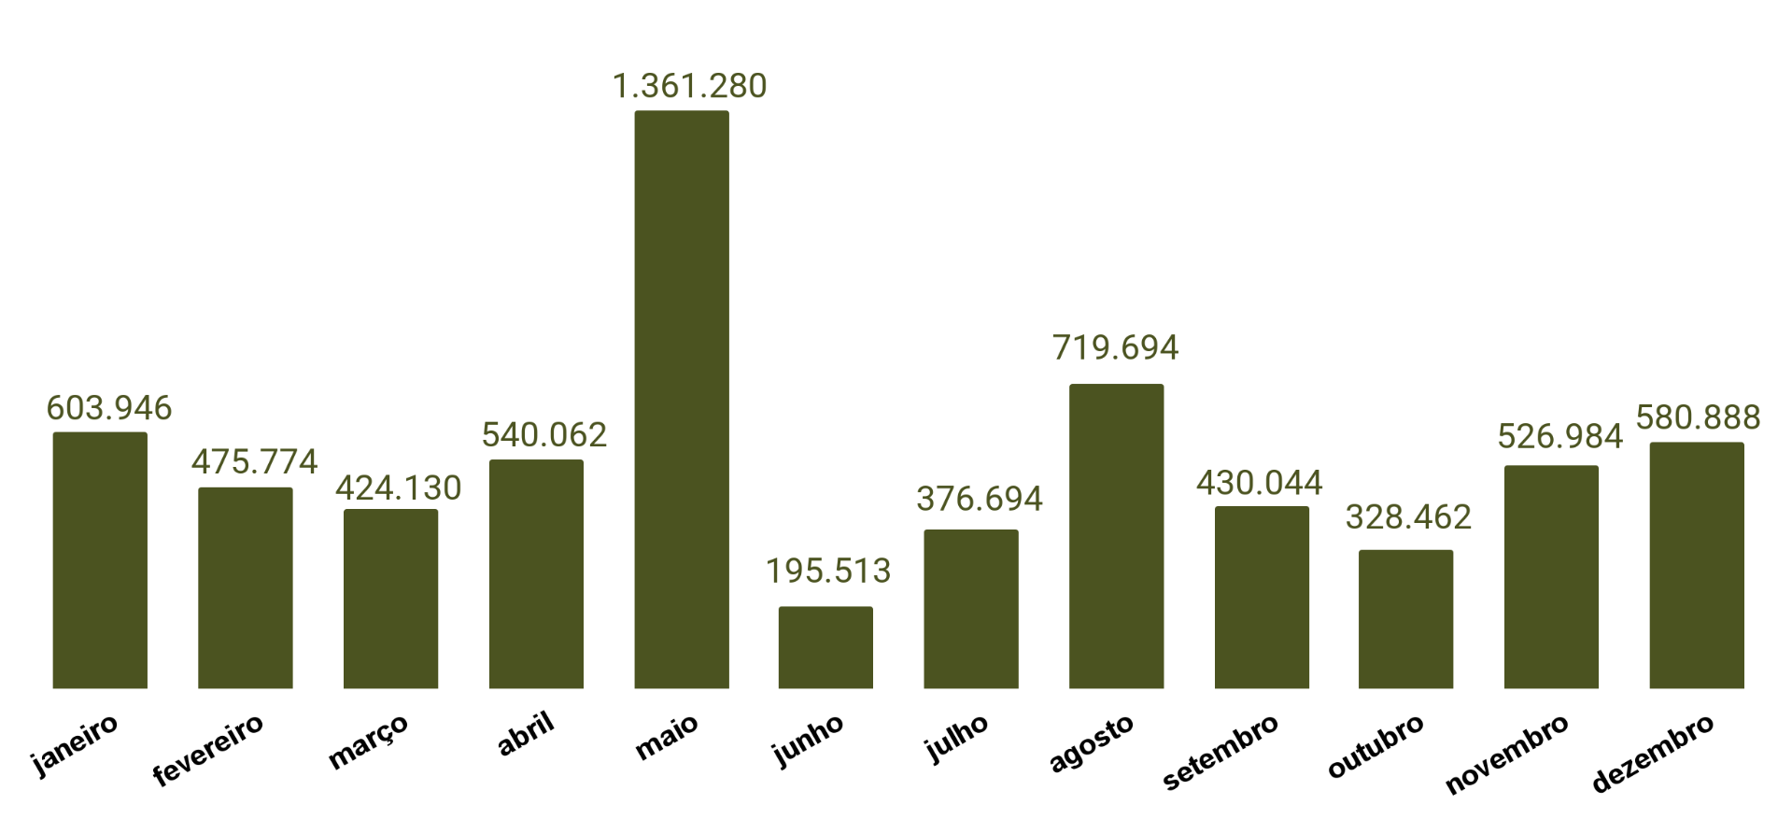
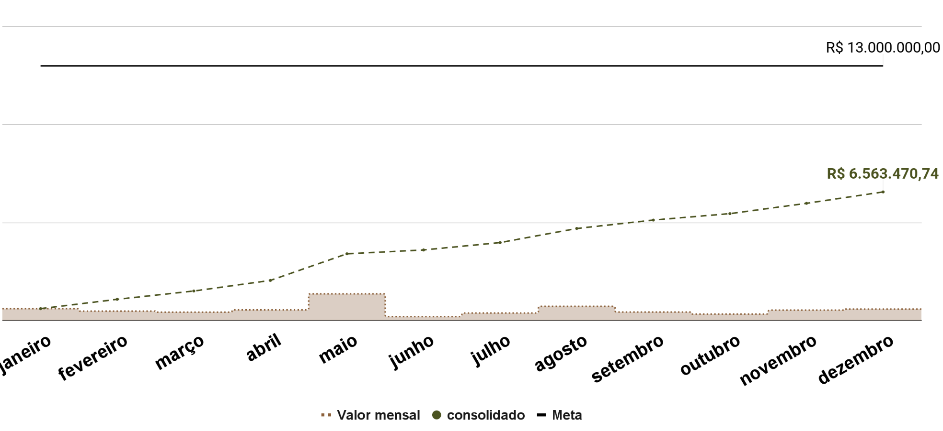
14
7. Obras de reformas e leiaute
Gastos com construção de novos edifícios no período-base
No gráﬁco abaixo a linha verde pontilhada representa o somatório mensal de gastos ao longo de 2025.. A linha escura representa o limite do gasto, estabelecido como meta.

Slide 15
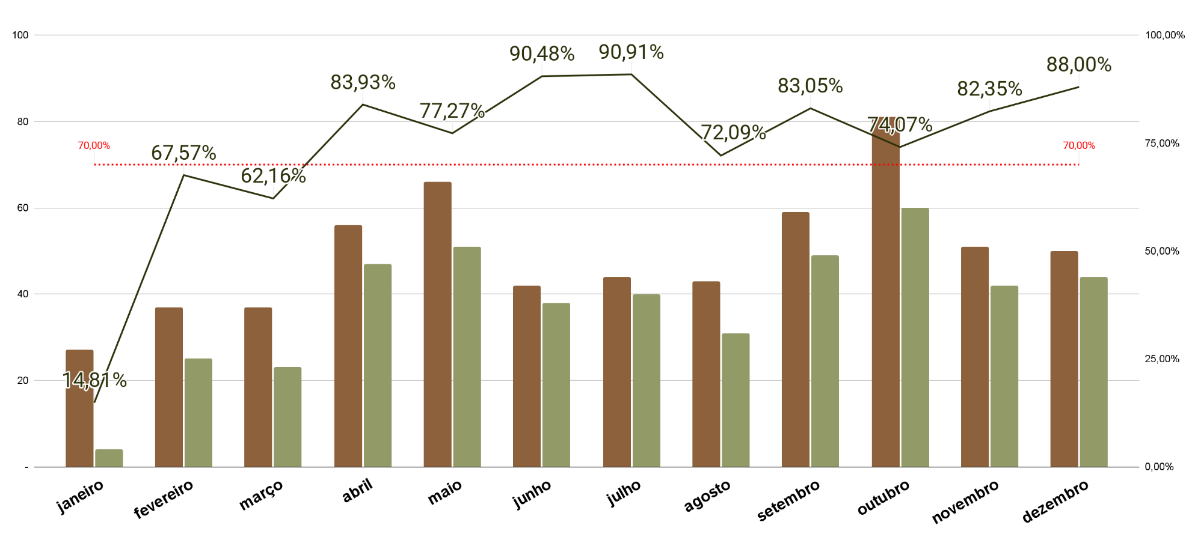

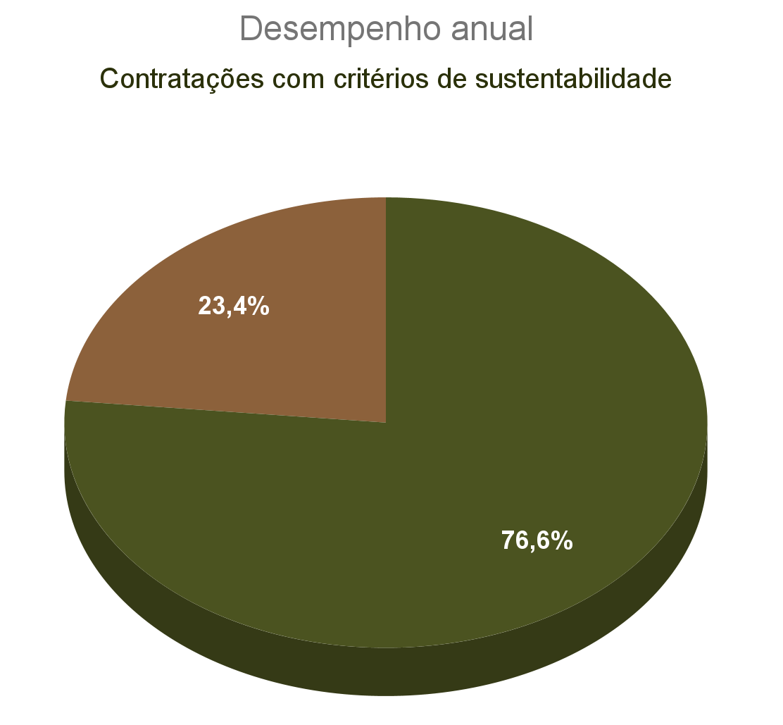

15
8. Aquisições e contratações sustentáveis
Percentual de Aquisições e Contratações Sustentáveis sobre a totalidade
Total de contratações e aquisições | 593
Contratações e aquisições sustentáveis | 454
Meta anual | 70,00%
Desempenho | 76,56%
Avaliação | Dentro da Meta

Slide 16

16
9. Descarbonização
Quadro resumo dos indicadores do Programa Justiça Carbono Zero.
Indicadores do Inventário de Emissões de GEE
Código | Indicador | Valor
20.1.1 PlDescarb | Elaboração de Plano de Descarbonização | Sim
Abrangência do Inventário de Emissões
Código | Indicador | Valor
20.2.1 Inv1 | Realização do Inventário de Emissões | Parcial (Prédio-sede do Tribunal)
20.2.2 Inv2 | Abrangência do Inventário de Emissões (percentual de municípios abrangidos sobre total de municípios-sede do órgão) | 1,54%
MSedeInv | número de municípios-sede abrangidos no inventário | 1
MSede | número de municípios-sede do órgão. O valor será calculado pelo CNJ com base nos dados disponíveis no sistema MPM (Módulo de Pessoal e Estrutura Judiciária Mensal), regulamentado pela Resolução CNJ n. 587/2024. | 65
Código | Indicador | Valor
20.2.3 Inv3 | Inclusão de emissões dos Escopos 1, 2 e 3 no Inventário de Emissões | 3
20.2.4 Inv4 | Verificação de inventário de emissões | Não (contratação em andamento)
20.2.5 Inv5 | Quantidade de Emissões de GEE (Soma dos escopos 1, 2 e 3) | 1.383,570 ton CO2e
GEE1e2 | Quantidade de Emissões de GEE inventariadas nos escopos 1 e 2 | 454,207 ton CO2e
GEE3 | Quantidade de Emissões de GEE inventariadas nos escopos 3 | 929,363 ton CO2e

Slide 17
17
Indicadores de Redução de Emissões de GEE
Código | Indicador | Valor
20.3.1. RedGEE1 | Número de Ações de Redução de Emissões de GEE (soma de AC1 a AC8) | 12
AC1 | ações para redução de emissões de GEE de energias renováveis | 0
AC2 | ações para redução de emissões de GEE de eficiência energética | 1
AC3 | ações para redução de emissões de GEE de consumo sustentável de água | 2
AC4 | ações para redução de emissões de GEE de transporte sustentável | 2
AC5 | ações para redução de emissões de GEE de contratações sustentáveis | 0
AC6 | ações para redução de emissões de GEE de destinação adequada de resíduos | 1
AC7 | ações para redução de emissões de GEE de reengenharia de ocupação de espaços | 1
AC8 | ações para redução de emissões de GEE de outras ações | 5
AC2 = 1) Implantação de sensores de presença para luzes de LED
AC3 = 1) Implantação de temporizadores para torneiras
2) Aumentar o percentual de válvulas de descargas com duplo acionamento
AC4 = 1) Aumentar o abastecimento da frota de veículos ﬂex do Tribunal com etanol
2) Implantar vestiário e bicicletários no complexo-sede do Tribunal
AC6 = 1) Contratações onerosas e sustentáveis com cooperativas de reciclagem para promover a coleta seletiva.
AC7 = 1) Realocação de pessoal do Foro de Santa Vitória do Palmar
AC8 = 1) campanha interna de consumo consciente (“+ Ação - Emissão”)
“CURSO LIVRE: Você Sabe Reciclar?”
EAD CURSO MEIO AMBIENTE: CONSCIENTIZAÇÃO E PRÁTICA
EAD: PALESTRA MUDANÇAS CLIMÁTICAS: PANORAMA GLOBAL E RESPONSABILIDADE
DO PODER JUDICIÁRIO T1/2025 (Mês da sustentabilidade)
EAD: OBJETIVOS DE DESENVOLVIMENTO SUSTENTÁVEL - T1/2025 (Mês da
sustentabilidade)

Slide 18
18
Código | Indicador | Valor
20.3.2. RedGEE2 | Percentual de energia renovável utilizada | 9,76%
CEEs | Energia Solar consumida | 459.791 kWh
CEEe | Energia Eólica consumida | 0. kWh
CEEm | Energia Maremotriz consumida | 0. kWh
CEEg | Energia Geotérmica consumida | 0. kWh
CEEo | Energia de outras fontes renováveis consumida | 0. kWh
CEE | Consumo de energia elétrica (total) | 4.248.874,67 kWh
Código | Indicador | Valor
20.3.3. RedGEE3 | Energia elétrica injetada na rede de energia por sistemas de fontes alternativas. | 614.325 kWh
IEEs | Energia solar injetada na rede | 614.325 kWh
IEEe | Energia eólica injetada na rede | 0 kWh
IEEm | Energia maremotriz injetada na rede | 0 kWh
IEEg | Energia geotérmica injetada na rede | 0 kWh
IEEo | Energia de outras fontes renováveis injetada na rede | 0 kWh
Código | Indicador | Valor
20.3.4. RedGEE4 | Percentual da frota de veículos sustentáveis | 41,67%
VAltE | quantidade de veículos movidos exclusivamente por fontes alternativas | 0
VAltH | quantidade de veículos híbridos, ou seja, movidos por fontes alternativas e, também, por outras formas de combustão (gasolina, etanol ou diesel) | 15
QVe | quantidade total de veículos | 36
Código | Indicador | Valor
20.3.5. RedGEE5 | Total de Resíduos Reciclados ou Compostados | 102.050,8 Kg
TMC | Total de Resíduos Compostados | 507,7 Kg
TMR | Total de materiais destinados à reciclagem | 101.543 Kg
20.3.6 RedGEE6 | Percentual de Redução de Emissões de GEE | N/A
GEE Anoant | Total de emissões de GEE inventariadas no ano anterior | N/A

Slide 19
19
Indicadores de Compensação de Emissões de GEE*
Código | Indicador | Valor
20.4.1 CompGEE | Número de Ações de Compensação de Emissões de GEE | 1
20.4.2 CompGEE2 | Verificação das medidas de compensação | Não
20.4.3 GEE4 | Percentual de Emissões de GEE compensadas | 0,31%
GEEComp | Total de emissões de GEE compensadas | 4,3 ton CO2e
Indicadores de Cultura Organizacional
Código | Indicador | Valor
20.5.1. CultGEE1 | Percentual de servidores(as) capacitados(as) para elaborar inventários | 0,06%
ServCI | Total de servidores(as) capacitados(as) para elaborar inventários | 2
Serv | Total de servidores(as) | 3.212
Código | Indicador | Valor
20.5.2. CultGEE2 | Número de Ações de capacitação e de sensibilização de Emissões de GEE e incentivos a práticas sustentáveis | 7
ACap | Ações de capacitação em sustentabilidade | 5
Asen | Ações de sensibilização em sustentabilidade | 1
AInc | ações de incentivo a práticas de sustentabilidade, como premiações, reconhecimento público etc. | 1

Slide 20

DESEMPEN O DE INDICADORES
20

Slide 21
21
A seguir, um quadro resumo dos indicadores do PLS de 2025.
Indicador | consolidado | meta anual | Desempenho | Avaliação
Consumo de papel próprio | 2.461 resmas | 6.593 resmas | 35,14% | Dentro da Meta
Consumo de energia elétrica | 4.248.874,67 kWh | 6.250.209 kWh | 67,98% | Dentro da Meta
Consumo de água | 33.370 m³ | 34.362 m³ | 97,11% | Dentro da Meta
Gastos com construção de novos edifícios no período-base | R$ 6.563.470,74 | R$ 13.000.000,00 | 50,49% | Dentro da Meta
Quantidade de veículos movidos exclusivamente por fontes alternativas | 0 | 0 | - | Dentro da Meta
Quantidade de veículos | 36 | 38 | - | Dentro da Meta
Percentual de Aquisições e Contratações Sustentáveis sobre a totalidade | 76,56% | 70,00% | - | Dentro da Meta
Quantidade de ações de qualidade de vida | 20 | 8 | 250% | Dentro da Meta
Ações de capacitação em sustentabilidade | 4 | 4 | 100% | Dentro da Meta
Ações de capacitação em equidade e diversidade | 14 | 2 | 700% | Dentro da Meta
Aderência ao PGRS | 93,15% | 100,00% | - | Fora da meta*
* O descumprimento da meta decorre de fatores externos à governança deste Regional, dada a inexistência de infraestrutura de coleta seletiva nos municípios de São Jerônimo, Taquari, Bagé, Dom Pedrito e Itaqui. Ressalta-se que este TRT4 exauriu os esforços administrativos para a contratação de cooperativas locais mediante o Edital de Credenciamento nº 02/2025, de caráter permanente, o qual não obteve adesão nas referidas localidades até o momento.

Slide 22

SÉRIE ISTÓRICA DE DESEMPEN O (2021-2025)
22

Slide 23
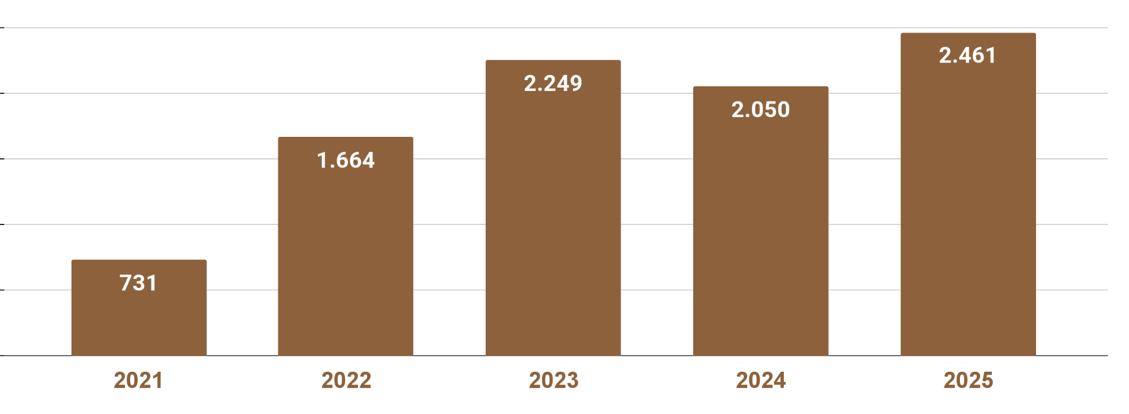
23
Abaixo é demonstrada a série histórica dos indicadores abrangidos pela versão mais recente do Plano de Logística Sustentável. Os dados relacionados a Aderência ao PGRS, Quantidade de veículos movidos exclusivamente por fontes alternativas e Descarbonização começaram a ser medidos em 2025, portanto, não constam nesta seção do Relatório.
Uso eﬁciente de insumos, materiais e serviços
Consumo de papel próprio
(Em resmas)

Slide 24
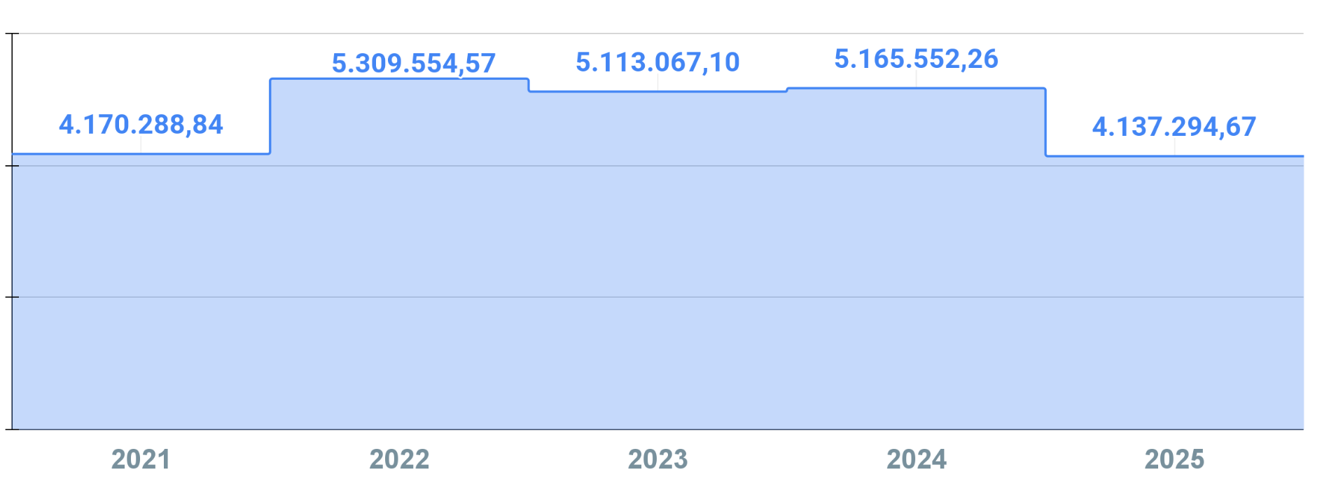
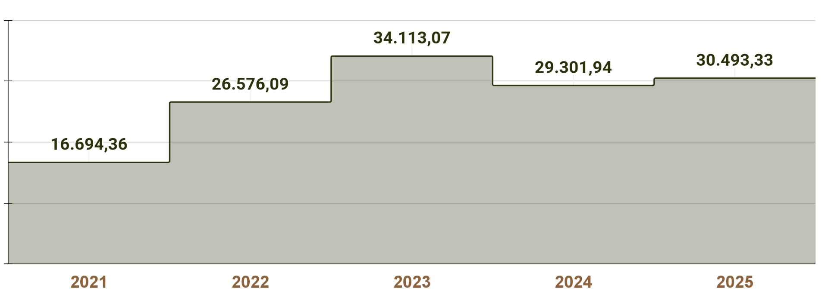
24
Energia elétrica
Consumo de energia elétrica
(Em kWh)
Água e esgoto
Consumo de água
(em m³)

Slide 25
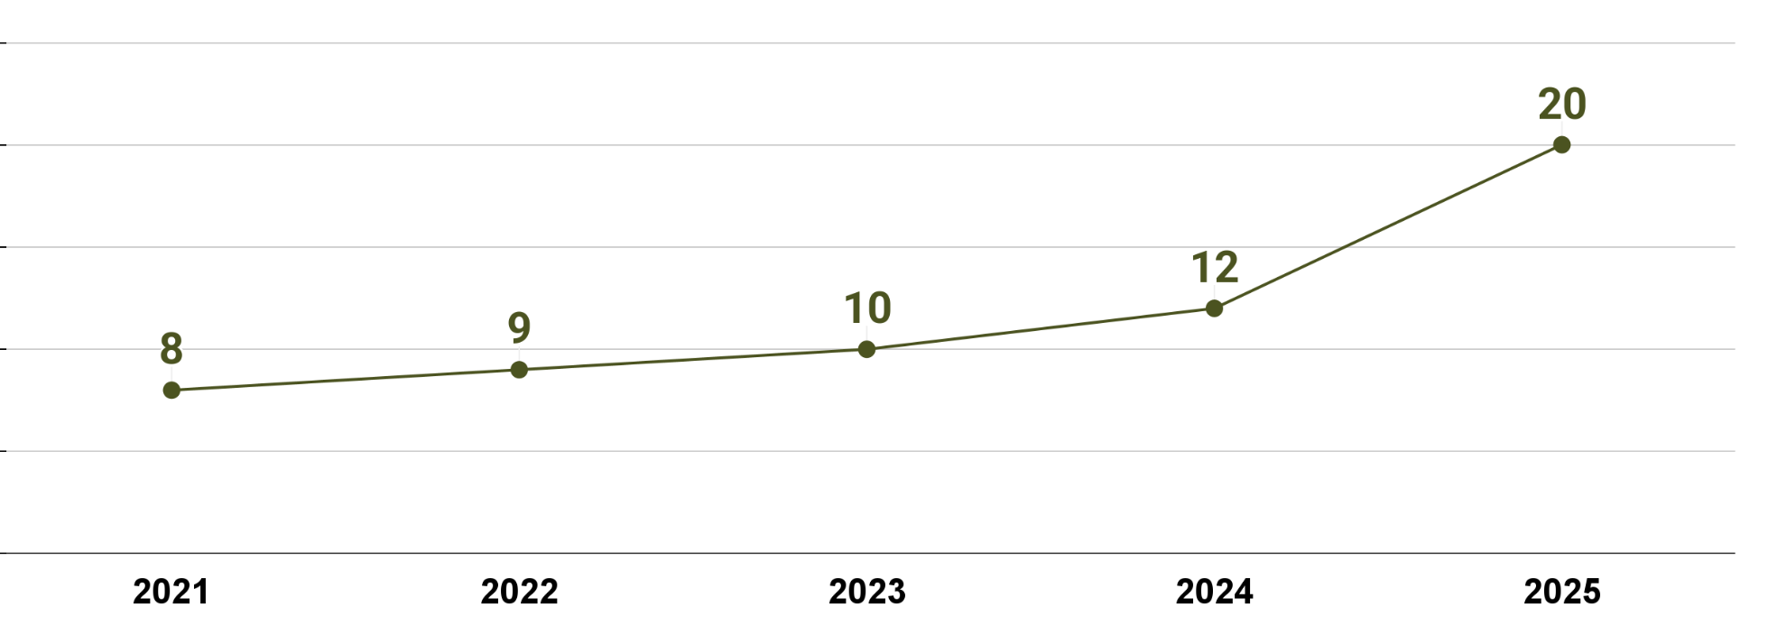
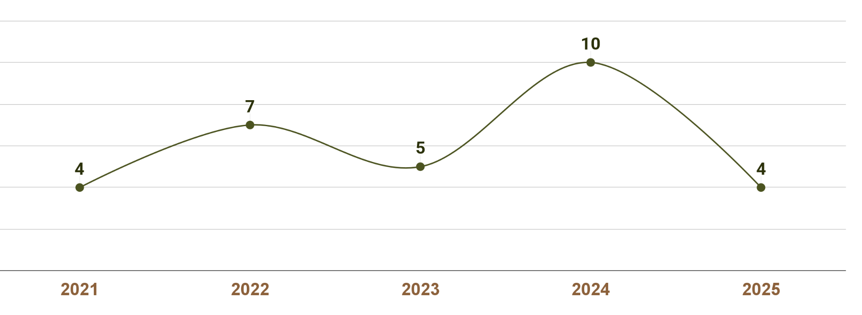
25
Qualidade de vida no ambiente de trabalho
Quantidade de ações de qualidade de vida
Sensibilização e capacitação contínua
Ações de capacitação em sustentabilidade

Slide 26
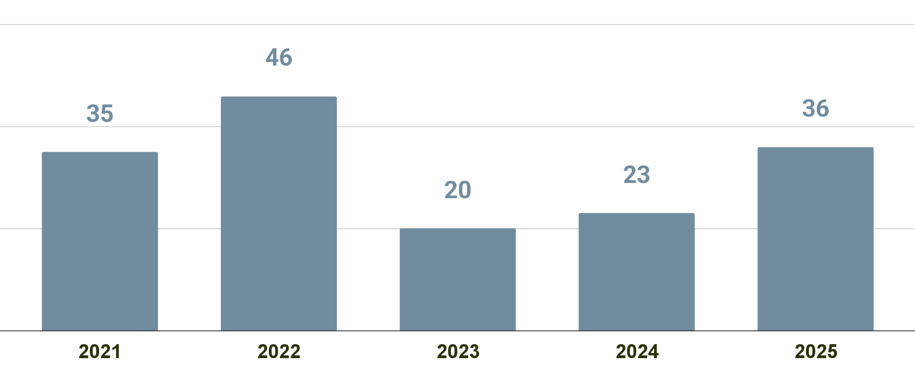
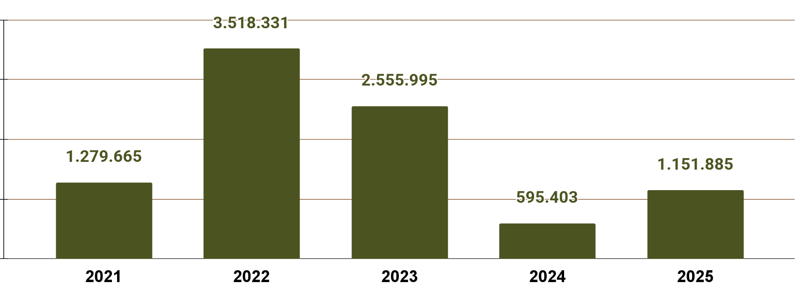
26
Deslocamento de pessoal a serviço, bens e materiais
Quantidade de veículos
Obras de reformas e leiaute
Gastos com construção de novos edifícios no período-base
(em R$)

Slide 27
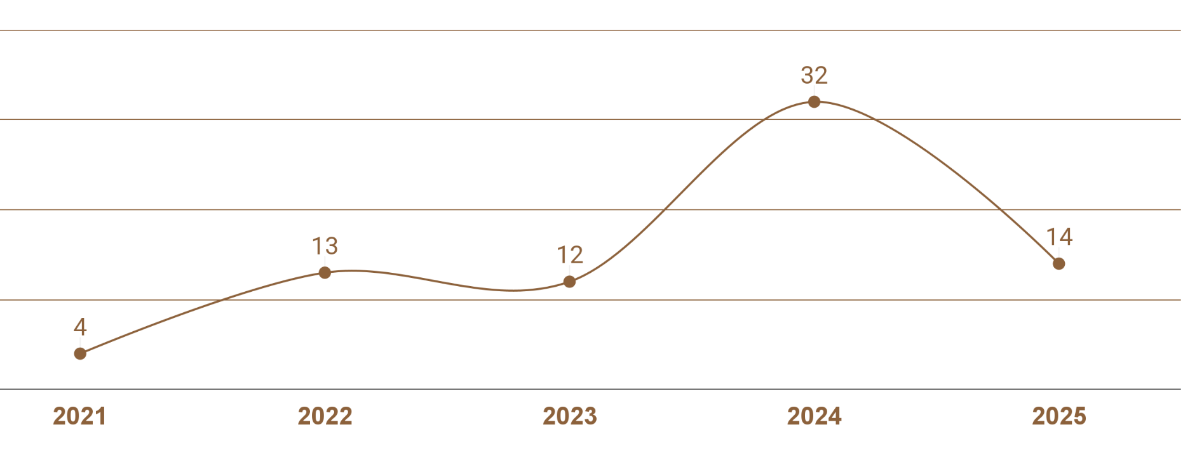
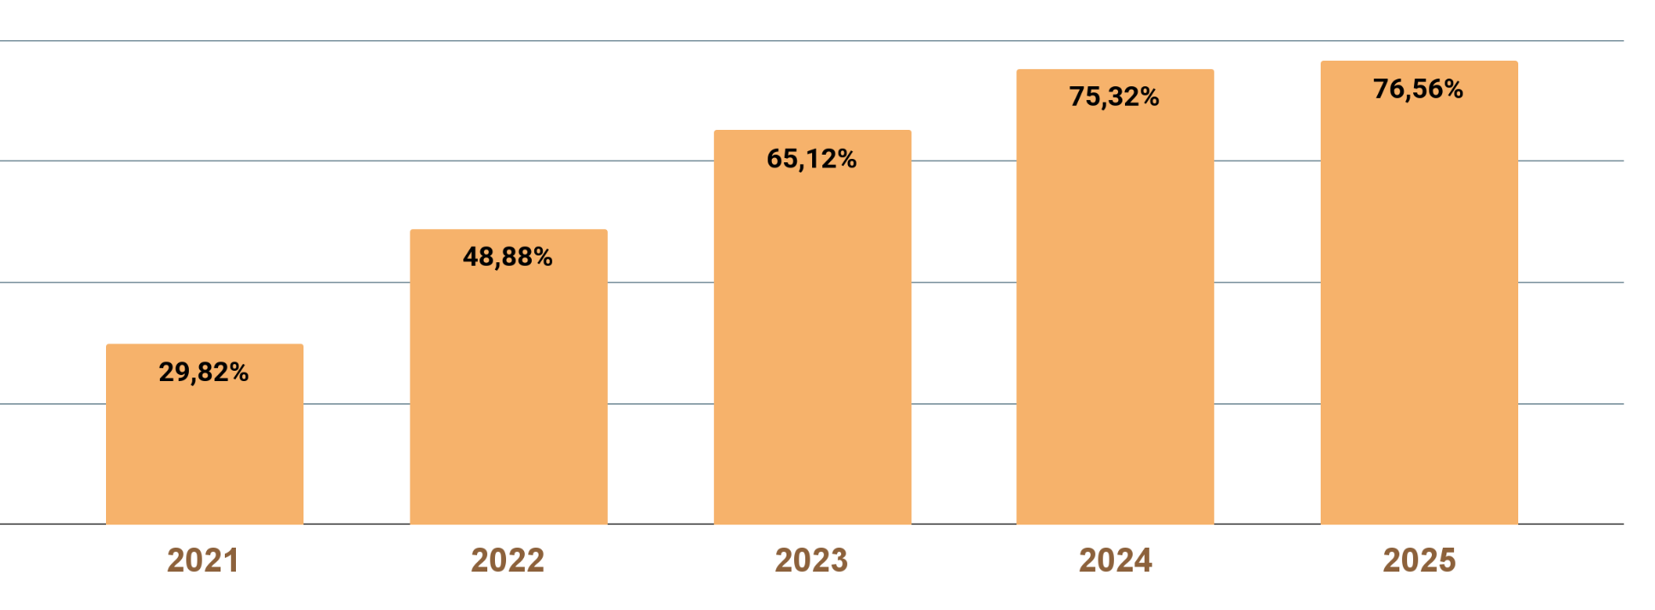
27
Equidade e diversidade
Ações de capacitação em equidade e diversidade
Aquisições e contratações sustentáveis
Percentual de Aquisições e Contratações Sustentáveis sobre a totalidade

Slide 28
DESEMPEN O DOS PLANOS DE AÇÃO
28

Slide 29

29
Uso eficiente de insumos, materiais e serviços
Ação 1.1 | Monitorar o consumo de papel pelas unidades requisitantes
Indicador relacionado | Área Responsável | Período de início | Período de fim | Previsão de recursos
Consumo de papel próprio | Secretaria de Administração | janeiro/ 2022 | dezembro/ 2026 | Recursos humanos: servidores da Seção de Almoxarifado - Sistema Informatizado: sistema de controle de consumo e gerenciamento por unidade solicitante
Detalhamento | Desde 2022, a Seção de Almoxarifado acompanha as requisições de material e identifica pedidos super dimensionados, de acordo com o histórico de solicitações da unidade e cotas estabelecidas no SCMP. Acompanhar as requisições de material e identificar pedidos super dimensionados, de acordo com o histórico de solicitações da unidade e cotas estabelecidas no Sistema Informatizado.
Observações
Status
Em andamento
Energia elétrica
Ação 2.1 | Monitorar o consumo de energia elétrica nas edificações
Indicador relacionado | Área Responsável | Período de início | Período de fim | Previsão de recursos | Status
Consumo de energia elétrica | Secretaria de Administração | janeiro/ 2022 | dezembro/ 2026 | Recursos Humanos: servidores da Divisão de Bens Imóveis - Controle Informatizado: criar mecanismos para controle individualizado (por prédio) do consumo. | Em andamento
Detalhamento | A partir da análise de consumo das unidades, identificar aquelas que estão com consumo acima da média. Contatar a unidade para que identifique o motivo do consumo excessivo. Identificar e verificar o motivo de consumos excessivos, de acordo com o histórico de consumo da edificação, bem como monitorar o atingimento das metas.
Observações

Slide 30
30
Ação 2.2 Indicador relacionado Consumo de energia elétrica Detalhamento | Reduzir o consumo de energia elétrica (Sequência da ação de 2021) ^{Área Período Período} Previsão de recursos Status Responsável de início de fim aparelhos eletroeletrônicos e eletrodomésticos com eficiência Secretaria de setembro/ dezembro/ energética do tipo A podem possuir Em Administração 2024 2026 custo superior aos demais tipos - andamento servidores da Coordenadoria de Material e Logística Nas aquisições para trocas programadas ou substituição de aparelhos eletroeletrônicos e eletrodomésticos, sempre que possível, priorizar a aquisição de bens com eficiência energética do tipo A. Observar o Plano de Contratações Anual e identificar os itens que podem ser adquiridos com eficiência energética do tipo A, levando em consideração as trocas programadas ou substituição de aparelhos eletroeletrônicos e eletrodomésticos.
Observações
Água e Esgoto
Ação 3.1 | Monitorar o consumo de energia elétrica nas edificações
Indicador relacionado | Área Responsável | Período de início | Período de fim | Previsão de recursos
Consumo de água | Secretaria de Administração | janeiro/ 2021 | dezembro/ 2026 | Recursos Humanos: servidores da Divisão de Bens Imóveis - criar mecanismos para controle individualizado (por prédio) do consumo.
Detalhamento | A partir da análise de consumo das unidades, identificar aquelas que estão com consumo acima da média. Contatar a unidade para que identifique o motivo do consumo excessivo. Identificar e verificar o motivo de consumos excessivos, de acordo com o histórico de consumo da edificação, bem como monitorar o atingimento das metas.
Observações
Status
Em andamento

Slide 31
31
Gestão de resíduos
Ação 4.1 | Implementar o PGRS nas unidades administrativas e judiciárias do TRT4
Indicador relacionado | Área Responsável | Período de início | Período de fim | Previsão de recursos
Aderência ao PGRS | Coordenadoria de Sustentabilidade, Acessibilidade e Inclusão | janeiro/ 2024 | dezembro/ 2026 | servidores da Coordenadoria de Sustentabilidade, Acessibilidade e Inclusão. - planilhas e formulários do Google Drive. - Ações de comunicação e sensibilização.
Detalhamento | Adotar medidas para que as unidades que ainda não atendem às disposições do PGRS possam realizar as adequações necessárias e promover o descarte adequado do ponto de vista social e ambiental.
Observações
Status
Em andamento
Qualidade de vida no ambiente de trabalho
Ação 5.1 | Promover no mínimo 8 ações anuais de capacitação sobre a temática qualidade de vida no ambiente de trabalho
Indicador relacionado | Área Responsável | Período de início | Período de fim | Previsão de recursos | Status
Quantidade de ações de qualidade de vida | Escola Judicial | janeiro/ 2025 | dezembro/ 2025 | Constantes no orçamento anual da EJUD 4. - Equipe da Escola Judicial. | Concluída
Detalhamento | Incluir a temática no plano anual de capacitação da EJ
Observações

Slide 32
32
Sensibilização e capacitação em sustentabilidade
Ação 6.1 | Promover no mínimo 4 ações anuais de capacitação sobre a temática sustentabilidade
Indicador relacionado | Área Responsável | Período de início | Período de fim | Previsão de recursos | Status
Ações de capacitação em sustentabilidade | Escola Judicial | janeiro/ 2025 | dezembro/ 2025 | Constantes no orçamento anual da EJUD 4. - Equipe da Escola Judicial. | Concluída
Detalhamento | Incluir a temática no plano anual de capacitação da EJ
Observações
Deslocamento de pessoal a serviço, bens e materiais
Ação 7.1 | Reposição e doações periódicas de veículos para ajustar e atingir a meta de 35 veículos.
Indicador relacionado | Área Responsável | Período de início | Período de fim | Previsão de recursos | Status
 |  |  |  |  | Em andamento
Detalhamento | Monitoramento constante de veículos defasados tecnologicamente da nossa frota e pesquisa de mercado em busca de novas tecnologias de segurança, economia e sustentabilidade para renovação adequada da frota sem acréscimo da quantidade de veículos da frota.
Observações | Com relação à meta “Reposição e doações periódicas de veículos para ajustar e atingir a meta de 35 veículos”, a SECSEG informa que monitora continuamente os veículos tecnologicamente defasados da frota, realizando pesquisas de mercado com vistas à identificação de novas tecnologias que promovam maior segurança, economia e sustentabilidade, de modo a assegurar a renovação adequada da frota sem acréscimo do quantitativo total de veículos, utilizando-se, para esse fim, a reposição e as doações periódicas como instrumentos de ajuste e manutenção da frota. Registra-se, ainda, que, embora a frota conte atualmente com 36 veículos, encontra-se em andamento, por intermédio do PROAD nº 8020/2025, o processo de doação do veículo GM Spin, ano/modelo 2014/2015, o que permitirá o atingimento da meta estimada de 35 veículos, conforme previsto no planejamento institucional.
Quantidade de veículos | Secretaria de Segurança Institucional | setembro /2024 | dezembro/ 2026 | aquisição sustentável de veículos. - Servidores da Secretaria de Segurança Institucional e da Divisão de transportes.

Slide 33
33
Obras de reformas e leiaute
Ação 8.1 | Realizar monitoramento contínuo do gasto relativo ao contrato para fins de cumprimento da meta anual do PLS
Indicador relacionado | Área Responsável | Período de início | Período de fim | Previsão de recursos | Status
Gastos com construção de novos edifícios no período-base | Secretaria de Manutenção e Projetos | janeiro/ 2024 | dezembro/ 2026 | Secretaria de Manutenção e Projetos. - planilhas de controle. | Em andamento
Detalhamento | Acompanhar mensalmente os gastos efetivos com a construção de novos prédios, comparando com a meta estipulada para o período, a fim de identificar medidas a serem implementadas para melhoria do planejamento.
Observações
Equidade e diversidade
Ação 9.1 | Promover no mínimo 2 ações anuais de capacitação sobre a temática sustentabilidade
Indicador relacionado | Área Responsável | Período de início | Período de fim | Previsão de recursos | Status
Ações de capacitação em equidade e diversidade | Escola Judicial | janeiro/ 2025 | dezembro/ 2025 | Constantes no orçamento anual da EJUD 4. - Equipe da Escola Judicial. | Concluída
Detalhamento | Incluir a temática no plano anual de capacitação da EJ
Observações

Slide 34
34
Aquisições e contratações sustentáveis
Ação 10.1 | Sensibilizar continuamente as áreas demandantes para adoção dos critérios de sustentabilidade do Guia do TRT4
Indicador relacionado | Área Responsável | Período de início | Período de fim | Previsão de recursos | Status
Percentual de Aquisições e Contratações Sustentáveis sobre a totalidade | Secretaria de Administração | fevereiro/ 2024 | dezembro/ 2026 | Capacitação sobre o assunto. - Secretaria de Administração. | Em andamento
Detalhamento | Realizar reuniões com as unidades requisitantes envolvidas com o Plano de Contratações Anual e elaborar materiais sobre o assunto. Identificar unidades requisitantes que estejam com dificuldade no cumprimento da meta e realizar reuniões para verificar possíveis ações de melhoria. Encaminhar materiais ao longo do ano para todas as áreas sobre o tema. Incentivar a promoção de capacitação sobre o tema.
Observações

Slide 35
35
Descarbonização
Ação 11.1 | TRANSPORTE SUSTENTÁVEL Aumentar o abastecimento da frota de veículos flex do Tribunal com etanol
Indicador relacionado | Área Responsável | Período de início | Período de fim | Previsão de recursos | Status
 | Secretaria de Segurança Institucional | fevereiro/ 2025 | agosto/ 2025 | Recursos financeiros: R$ 13.931,72 em 12 meses para abastecimento com etanol em vez de gasolina. | Em andamento
Detalhamento | Estabelecer política de abastecimento da frota com etanol, devido à sua menor emissão de gases de efeito estufa em comparação aos combustíveis fósseis.
Observações | Em análise à meta de aumentar o abastecimento da frota de veículos flex do Tribunal com etanol, proposta pela Unidade de Sustentabilidade, a SECSEG manifesta-se favoravelmente à sua implementação com andamento para 2026 , por se tratar de ação alinhada à Resolução CNJ nº 594/2024, que instituiu o Programa Justiça Carbono Zero, bem como ao Plano de Descarbonização do TRT, enquadrando-se como medida de mitigação de escopo 1, conforme já autorizado pela Presidência à época (PROAD 1266/2025); destaca-se que, embora o uso preferencial de etanol hidratado possa acarretar acréscimo de custos operacionais, tal impacto financeiro será absorvido mediante remanejamento orçamentário interno entre contratos sob gestão da SECSEG, não comprometendo a execução orçamentária global da Secretaria, devendo apenas ser considerado no planejamento dos exercícios subsequentes, em razão do caráter continuado do serviço.
Ação 11.2 | TRANSPORTE SUSTENTÁVEL treinamentos sobre práticas de condução econômica.
Indicador relacionado Detalhamento | Área Responsável Secretaria de Segurança Institucional | Período de início fevereiro/ 2025 | Período de fim dezembro/ 2025 | Previsão de recursos - | Status
 |  |  |  |  | Em andamento
 | Realizar treinamentos periódicos com motoristas sobre práticas de condução econômica (ecodriving), como evitar acelerações bruscas, manter velocidade constante e planejar deslocamentos.
Observações | A meta de treinamentos sobre práticas de condução econômica não foi executada em 2025 em razão da priorização de demandas operacionais rotineiras e emergenciais, bem como da redução de motoristas, circunstâncias que exigiram a concentração dos esforços nas atividades operacionais diárias da frota, motivo pelo qual a ação foi postergada para 2026, quando será implementada de forma planejada, estruturada e integrada ao plano anual de capacitação.

Slide 36
36
Ação 11.3 | TRANSPORTE SUSTENTÁVEL Integrar veículos elétricos à frota
Indicador relacionado Detalhamento | Área Responsável Secretaria de Segurança Institucional | Período de início fevereiro/ 2025 | Período de fim dezembro/ 2026 | Previsão de recursos - | Status
 |  |  |  |  | Não iniciada
 | Integrar progressivamente à frota do Tribunal veículos elétricos com implantação de infraestrutura para recarregamento com matriz fotovoltaica.
Observações | Em análise à meta de integrar veículos elétricos à frota do Tribunal, a SECSEG manifesta-se favoravelmente à sua implementação, condicionada à existência de dotação orçamentária suficiente, especialmente no que se refere à aquisição prevista de dois veículos elétricos no exercício de 2026, por se tratar de medida alinhada às diretrizes de sustentabilidade institucional, à redução de emissões de Gases de Efeito Estufa e ao Plano de Descarbonização do Tribunal; ressalta-se, contudo, que a efetivação da ação deverá considerar, além do custo de aquisição, a viabilidade financeira e técnica da infraestrutura necessária para recarga, de modo a assegurar a adequada operacionalização da frota e a sustentabilidade da medida no médio e longo prazo.

Slide 37
37
Ação 11.4 | TRANSPORTE SUSTENTÁVEL Rever políticas de teletrabalho do Tribunal
Indicador relacionado Detalhamento Observações | Área Responsável Secretaria de Gestão de Pessoas | Período de início fevereiro/ 2025 | Período de fim dezembro/ 2026 | Previsão de recursos - | Status
 |  |  |  |  | Cancelada
 | Analisar a possibilidade de aumento do percentual de servidores em teletrabalho parcial e integral, em acordo com os dispositivos legais vigentes. O percentual máximo de servidores em teletrabalho previsto no normativo interno do Tribunal Regional do Trabalho da 4ª Região (TRT-4) atualmente corresponde ao limite estabelecido pela Resolução CNJ nº 227/2016, quer seja, o de 30% do quadro permanente da unidade. Para fins de cálculo do percentual máximo, consoante o disposto na Resolução CNJ nº 219/2016 e nº 343/2020, respectivamente, são excetuados do limite estabelecido os servidores com função de Assistentes de Juiz (FC5) e em teletrabalho como condição especial de saúde. Além disso, a limitação não se aplica a servidores lotados na Secretaria de Tecnologia da Informação e Comunicação (SETIC), ressalvando-se, contudo, a necessidade de manutenção de quantitativo suficiente de pessoal para os atendimentos técnicos presenciais (Art. 3º, § 7º da Portaria TRT4 4650/2016, Resolução CNJ nº 370/2021 e Consulta CNJ nº 0007756-21.2022.2.00.0000). Ainda, conforme a Resolução CNJ nº 227/2016, a adesão ao teletrabalho deve ser adotada a critério dos gestores das unidades e não constitui direito ou dever do servidor, razão pela qual algumas unidades podem não fazer o uso integral do percentual, embora viabilizado em normativo pela Administração. Importa destacar que em 2025 o Exmo. Ministro Corregedor-Geral da Justiça do Trabalho determinou o comparecimento presencial dos servidores em regime de teletrabalho parcial por, no mínimo, 3 (três) dias por semana, mínimo que anteriormente era de 1 (um) dia por semana. Em suma, entende-se que a análise da possibilidade de aumento do percentual de servidores em teletrabalho depende de elastecimento pelos normativos superiores (Resolução CNJ nº 227/2016 e CSJT nº 151/2015). https://www.tst.jus.br/documents/24638414/33573093/Ata+TRT4.pdf/9c5f94f9-c1f1-8654-4c10-9764ca6149e8?t=1749241209063

Slide 38
38
Ação 11.5 | TRANSPORTE SUSTENTÁVEL Estimular o transporte sustentável para servidores e magistrados
Indicador relacionado | Área Responsável | Período de início | Período de fim | Previsão de recursos | Status
 | Coordenadoria de Sustentabilidade, Acessibilidade e Inclusão | fevereiro/ 2025 | setembro/ 2025 | - | Em andamento
Detalhamento | Criação de aplicativo ou grupo de whatsapp para carona solidária, reduzindo as emissões casa-trabalho.
Observações
Ação 11.6 | TRANSPORTE SUSTENTÁVEL Implantar vestiário e bicicletários no complexo-sede do Tribunal
Indicador relacionado Detalhamento | Área Responsável Secretaria de Serviços | Período de início fevereiro/ 2025 | Período de fim julho/ 2025 | Previsão de recursos - | Status
 |  |  |  |  | Concluída
 | Estruturar o complexo-sede com vestiário e bicicletário para estimular os Magistrados (as), servidores (as), estagiários (as) e terceirizados (as) a deslocarem-se para o trabalho de bicicleta.
Observações
Ação 11.7
CULTURA ORGANIZACIONAL
ações de capacitação e de sensibilização sobre Emissões de Gases de Efeito Estufa.
Indicador relacionado
Área Responsável
Período de início
Período de fim
Previsão de recursos Status
Escola Judicial
fevereiro/ 2025
setembro/ 2025
-
Concluída
Detalhamento
Realizar ações de capacitação e de sensibilização para os Magistrados (as), servidores (as), estagiários (as) e terceirizados(as) sobre Emissões de GEE.
Observações

Slide 39
39
Ação 11.8 Indicador relacionado Detalhamento | CULTURA ORGANIZACIONAL campanhas internas de consumo consciente ^{Área Período Período} Previsão de recursos Status Responsável de início de fim Coordenadoria ^{de} fevereiro/ setembro/ Em Sustentabilidade, ₂₀₂₅ ₂₀₂₅ - _{andamento} Acessibilidade e Inclusão Promover campanhas internas para conscientizar Magistrados (as), servidores (as), terceirizados (as) e estagiários (as) para o consumo consciente de água, luz, materiais.
Observações | Campanha "Mais Ação, Menos Emissão", sobre formas de consumo consciente
Ação 11.9 | REENGENHARIA DE OCUPAÇÃO DE ESPAÇOS Avaliar possibilidade de uso do espaço físico do Tribunal
Indicador relacionado Detalhamento | Área Responsável Secretaria de Manutenção e Projetos | Período de início fevereiro/ 2025 | Período de fim dezembro/ 2026 | Previsão de recursos - | Status
 |  |  |  |  | Em andamento
 | Aumentar o uso compartilhado do prédio-sede a fim de reduzir e racionalizar a ocupação de espaço (nº servidores (as), estagiários (as), terceirizados (as) por metro quadrado).
Observações
Ação 11.10 | REENGENHARIA DE OCUPAÇÃO DE ESPAÇOS Realocação de pessoal do Foro de Santa Vitória do Palmar
Indicador relacionado Detalhamento | Área Responsável Secretaria de Administração | Período de início fevereiro/ 2025 | Período de fim agosto/ 2025 | Previsão de recursos - | Status
 |  |  |  |  | Concluída
 | Realocar os servidores (as), estagiários (as), terceirizados (as) de Santa Vitória do Palmar para prédio compartilhado com o TJ.
Observações

Slide 40
40
Ação 11.11 Indicador relacionado Detalhamento | DESTINAÇÃO ADEQUADA DE RESÍDUOS Estimular a compostagem nos foros do interior do estado. ^{Área Período Período} Previsão de recursos Status Responsável de início de fim Coordenadoria de Sustentabilidade, fevereiro/ setembro/ ₋ Em Acessibilidade e 2025 2025 andamento Inclusão Realizar campanhas para estimular o uso da compostagem em todas as Varas.
Observações
Ação 11.12 | CONTRATAÇÕES SUSTENTÁVEIS Contratação de cooperativas de reciclagem.
Indicador relacionado Detalhamento | Área Responsável Secretaria de Administração | Período de início fevereiro/ 2025 | Período de fim julho/2025 | Previsão de recursos - | Status
 |  |  |  |  | Concluída
 | Efetivar contratações onerosas e sustentáveis com cooperativas de reciclagem para promover a coleta seletiva ( na Capital e onde hoje não há coleta seletiva).
Observações
Ação 11.13 | CONSUMO SUSTENTÁVEL Instalação de torneiras automáticas
Indicador relacionado Detalhamento | Área Responsável Secretaria de Manutenção e Projetos | Período de início fevereiro/ 2025 | Período de fim julho/ 2026 | Previsão de recursos - | Status
 |  |  |  |  | Concluída
 | Aumentar o percentual do uso de torneiras automáticas (com temporizador).
Observações

Slide 41
41
Ação 11.14 | CONSUMO SUSTENTÁVEL Reutilização da água da chuva.
Indicador relacionado Detalhamento | Área Responsável Secretaria de Manutenção e Projetos | Período de início fevereiro/ 2025 | Período de fim março/ 2026 | Previsão de recursos - | Status
 |  |  |  |  | Em andamento
 | Instalar Sistema de coleta e reutilização da água da chuva em 1 foro.
Observações | Obra de Rio Grande em andamento
Ação 11.15 | CONSUMO SUSTENTÁVEL Instalar válvulas de descargas com duplo acionamento.
Indicador relacionado Detalhamento | Área Responsável Secretaria de Manutenção e Projetos | Período de início fevereiro/ 2025 | Período de fim julho/ 2026 | Previsão de recursos - | Status
 |  |  |  |  | Em andamento
 | Aumentar o percentual de válvulas de descargas com duplo acionamento.
Observações
Ação 11.16 | EFICIÊNCIA ENERGÉTICA Instalação de lâmpadas LED.
Indicador relacionado Detalhamento | Área Responsável Secretaria de Manutenção e Projetos | Período de início fevereiro/ 2025 | Período de fim julho/2026 | Previsão de recursos - | Status
 |  |  |  |  | Em andamento
 | Aumentar o percentual de substituição de lâmpadas fluorescentes por de lâmpadas LED.
Observações

Slide 42
42
Ação 11.17 | EFICIÊNCIA ENERGÉTICA Uso de sensores de presença.
Indicador relacionado Detalhamento | Área Responsável Secretaria de Manutenção e Projetos | Período de início fevereiro/ 2025 | Período de fim outubro/ 2025 | Previsão de recursos - | Status
 |  |  |  |  | Em andamento
 | Ampliar instalação de sensores de presença.
Observações | Está sendo feito em 100% das circulações do Prédio Administrativo
Ação 11.18 | EFICIÊNCIA ENERGÉTICA Monitoramento do uso de energia elétrica.
Indicador relacionado Detalhamento | Área Responsável Secretaria de Manutenção e Projetos | Período de início fevereiro/ 2025 | Período de fim dezembro/ 2026 | Previsão de recursos - | Status
 |  |  |  |  | Em andamento
 | Aprimorar o monitoramento do sistema de gestão de energia elétrica.
Observações | Está sendo feito, conforme protocolo constante no PROAD nº 4425/2020 entre SA e SEMPRO

Slide 43


Coordenadoria de Sustentabilidade, Acessibilidade e Inclusão
Telefone: (51) 3255-2690 | E-mail: sustentabilidade@trt4.jus.br

